Slide 1
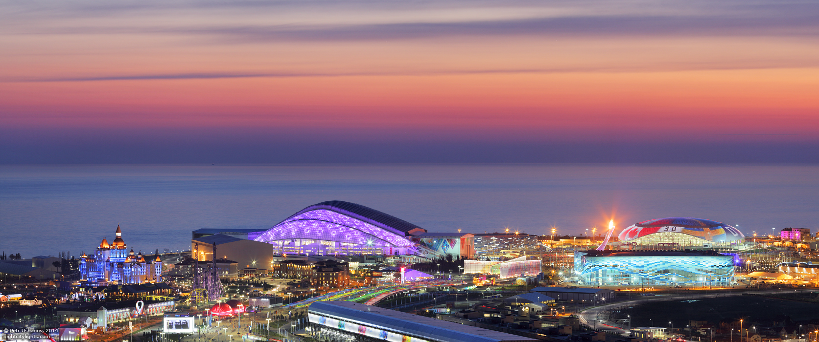
Предложение по тимбилдингу, Сочи
Локация: ПРИБРЕЖНЫЙ КЛАСТЕР
(Олимпийский парк, Имеретинская низменность)

Slide 2
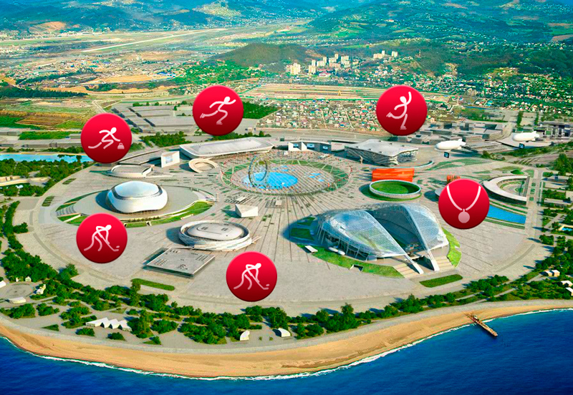
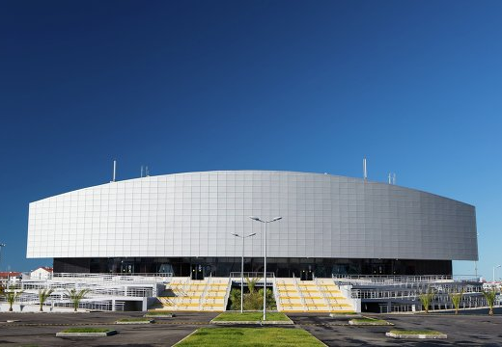
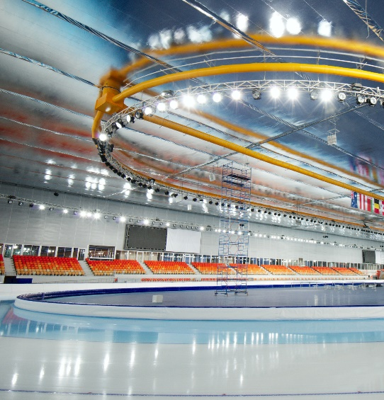
Предложение по тимбилдингу, Сочи
Стадион «Ледяной Куб», Олимпийский Парк
«Ледяной Куб» - керлинговый центр, который относится к комплексу спортивных сооружений,
возведенных в сочинском Олимпийском парке в преддверии Олимпиады-2014.
Здесь были проведены два чемпионата мира: по керлингу на колясках в феврале текущего года
и по керлингу с участием юниорских команд в марте.

Slide 3
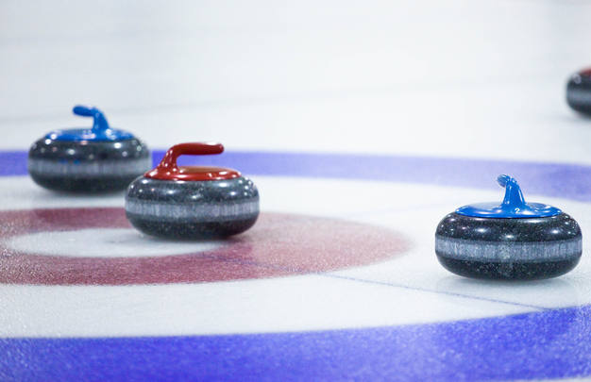
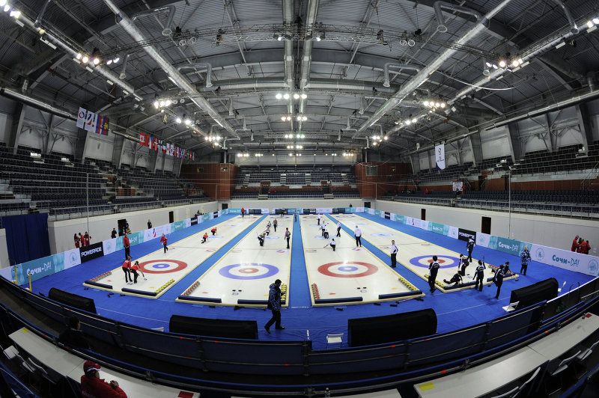
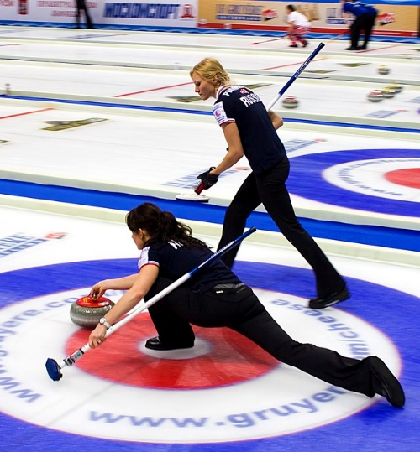
Предложение по тимбилдингу, Сочи
Программа и общая механика игры
14:00 - 14:30 Трансфер в «Олимпийский парк». Стадион «Ледяной Куб»
14:45 - 15:00 Краткий инструктаж, выдача оборудования.
Участников делят на команды по 5 чел., всего 8 команд . На одной дорожке играет 2 команды
15:00 - 16:00 Начало игры. Один этап игры составляет 50-60 минут. Первый тур игры
16:00 – 16:30 Кофе-пауза (чай, кофе, легкие закуски)*
16:30 - 17:30 Второй тур игры. Обмен противниками путем жребия
17:30 - 18:00 Финальный поединок между командами, которые набрали максимальное количество очков
в отборочном туре.
18:00 - 18:30 Окончание игры и подведение итогов с награждением победителей.
18:30 - 19:00 Свободное время ( организация фуршетной линии либо прогулка по Олимпийскому парку)

Slide 4
JSC Prazdnik Sochi Agency
Sochi, Moskovskaya str, 22
TDTs "Alexandria" 12 floor
ph. 8 (862) 237-41-43/231-98-34
Moscow, Maslovka str, 18
ph. 8 (495) 928-30-58
Krasnodar, Babushkina str, 218
ph. 8 (862) 233-59-53
www.prazdniksochi.com
Party with us is a must!

